Slide 1
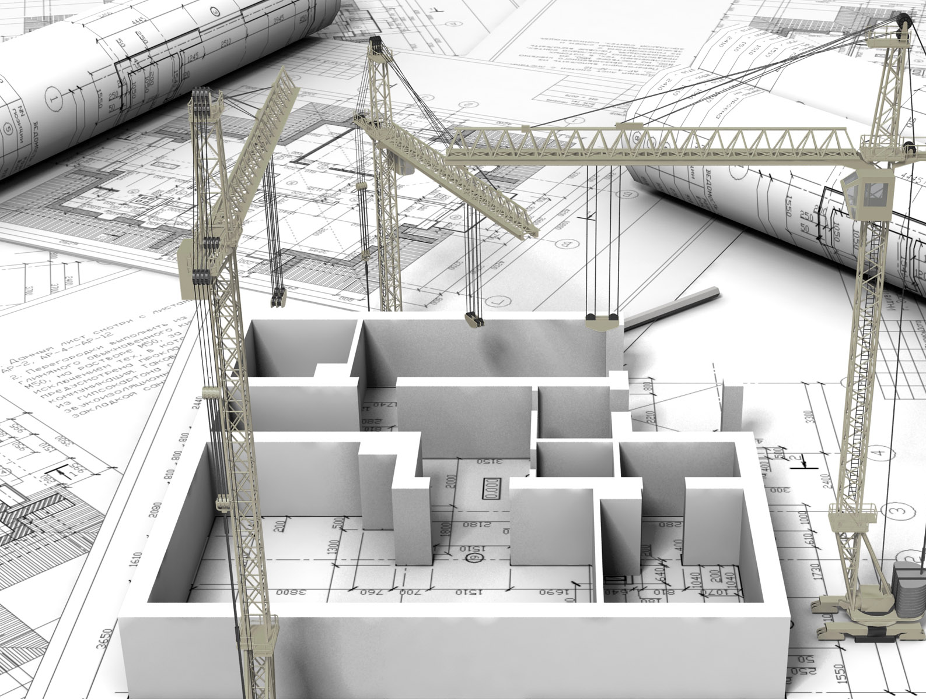
Приобретение земельных участков за 1% от рыночной стоимости, с последующим строительством многоквартирных жилых домов.
ООО «НОВАЯ ЗЕМЛЯ»

Slide 2
выявления земельного участка
-С помощью программ проводится выгрузка земельных участков на предмет муниципальной собственности, любого города.
-Вторым этапом специалисты выявляют районы данного города с конкретным видом назначения земли.
-Далее наши оценщики производят оценку в каждом районе, на кадастровую и рыночную стоимость
-Следующим этапом проводится анализ на маржинальность каждого интересующего района.

Slide 3
Для конкретного примера разберём 1 вид земельных участков, пусть это будет ИЖС( для индивидуального жилищного строительства)
Кадастровым инженером зарисовывается схема расположения земельного участка.
Далее юристы готовят заявление с указанием на правовую информацию, прописанную в земельном кодексе, и др. Правовых актах, с указанием на то, по какой причине мы имеем права на приобретение участка в любом городе абсолютно вот таким методом, за 1% от рыночной стоимости.
Далее эта схема вместе с заявлением, подаётся в администрацию города как от ООО так и от физ лица, как в электронном виде дистанционно, так и можно подать в бумажном виде., придя ножками в администрацию. На данном этапе важность соблюсти правильность фиксации поданного нами заявления с юридической точки зрения, а именно необходимо что бы у нас была отметка о том что заявление и схему нашу приняли и поставили печать о том что принято конкретной датой.. Если подаём электронно то там фиксируется эта информация номером обращения.
Поданная нами схема с заявлением рассматривается исполнительным органом местного самоуправления и (Решение об утверждении или отказ в нем выдается в течение 30 дней с момента подачи заявления.)

Slide 4
Алгоритм действий
как только нам администрация утверждает схему они выдают постановление об утверждении схемы, а так же присвоения конкретного адреса на земельный участок, всё с этого момента данная схема согласно ЗК РФ Статья 11.10. Срок действия решения об утверждении схемы расположения земельного участка составляет два года. (т.е в течении этого срока не кто желающий претендовать на этот земельный участок не имеет право)
далее необходимо подготавливать межевой план для сдачи в Росреестр это делают наши кадастровые инженеры подготавливают, заверяют своей квалификационной подписью, затем этот межевой план он в электронном носителе, в виде архива подаётся в органы государственной регистрации, где он должен встать на учет и где органами государственной регистрации выдаётся выписка (кадастровый паспорт) на земельный участок, (подать можно либо в МФЦ либо дистанционно с компьютера), сроки регламентированные законом 7 дней.
как только нам выдал орган государственной регистрации эту выписку на земельный участок т.е паспорт на землю мы идем снова в администрацию и пишем заявление о предоставлении этого земельного участка в аренду, которое должны рассмотреть в течении 30 дней.( Федеральный закон от 02.05.2006 N 59-ФЗ (ред. от 27.12.2018) "О порядке рассмотрения обращений граждан Российской Федерации"
Письменное обращение, поступившее в государственный орган, орган местного самоуправления или должностному лицу в соответствии с их компетенцией, рассматривается в течение 30 дней со дня регистрации письменного обращения,
Подытожив выше сказанное можно в один раз подать сразу схему на утверждение и заявление о предоставление земельного участка , что бы два раза не ходить тогда общий срок будет 60 дней, в первые 30 дней схему должны утвердить , и второй срок 30 дней на опубликование аукциона о предоставление земельного участка.
далее Администрация опубликовывает извещение о предоставлении земельного участка в газете на официальном сайте администрации с описанием подготовки комплекта документов для подачи на аукцион,

Slide 5
Алгоритм действий
Наши специалисты подготавливают всю необходимую документацию для подачи на аукцион.(да в любом случае администрация разыгрывает аукцион где любой желающий в праве заявиться на данную землю но как показывает практика что перед аукционом не помешает узнать кто на какой лот заявляется)
Далее все заходят в аукционный зал, где сидит комиссия из 4-5 человек и участникам каждого лота, дают всем флажки с номером участника, объявляют аукцион и начинается переторжка, член комиссии указывает стартовую сумму 1% от стоимость лота, ( называет сумму и начинается отсчет 1.2.3.4.5)
Что бы заявиться на аукцион необходим задаток его обычно устанавливают 100% от суммы лота, который при проигрыше возвращается в течении 3-ёх дней, Если выиграть лот мы обязаны в течении 3-дней заключить договор аренды с администрацией, и далее в течении 30 дней обязаны оплатить аренду за 1 год т.е ту сумму по которой выиграем, если не заключить договор либо не оплатить его то задаток не возвращается, при выигрыше задаток списывают в счет аренды, если по сумме не хватает то наша задача доплатить в счет аренды
всё Договор аренды заключаем, обычно срок заключения от 5-20 лет срок зависит от назначения земли, уже конкретно будет известно перед аукционом на какой срок заключаем ну это не важно на какой что это будет 5 либо 20 лет, в любом случае нам необходимо либо продать право на аренду либо переводить в собственность.

Slide 6
Алгоритм дейсвий
далее пишем уведомление в Администрацию о планируем строительстве где так же они выдают документ. (этот документ необходимо кадастровому инженеру для сбора технического плана уже на здание за счет которого мы имеем основание перевести из аренды в собственность за 1.5-3% от кадастровой стоимости, необходим фундамент и пол коробки, на данном этапе привлекаются строительные организации на подряд. С предварительным тщательным анализом подрядчика на добросовестность.
как только у нас есть фундамент и чуть коробки всё, наши инженеры проводят замеры согласно земельному законодательству. Далее делает технических план здания и (оформляет )как незавершённое строительство.
Наши специалисты готовят заявление где идём снова в Администрацию и подаем его либо это делается дистанционно, о выкупе земельного участка из аренды в собственность(в данном случае аукциона уже нет т.к у нас есть капитальное строение, оформленное под незавершенное)

Slide 7
Реализаця
Первый метод это продать его жилые помещения (квартиры) ниже рыночной стоимости через тендеры, один из примеров тендеров, когда администрация разыгрывает аукционы на приобретение жилья
Второй вариант обмен материнского капитала
Либо для людей, у которых нет возможности приобрести за наличные строительство дома с землей, мы заключаем договор с банком, чтобы клиент смог через ипотеку приобрести у нас недвижимость.

Slide 8
Контакты
E-mail: terranova059@mail.ru
Тел.: +7(950) 457-35-20 (Ниязов Марат Ильфатович)

